Slide 1
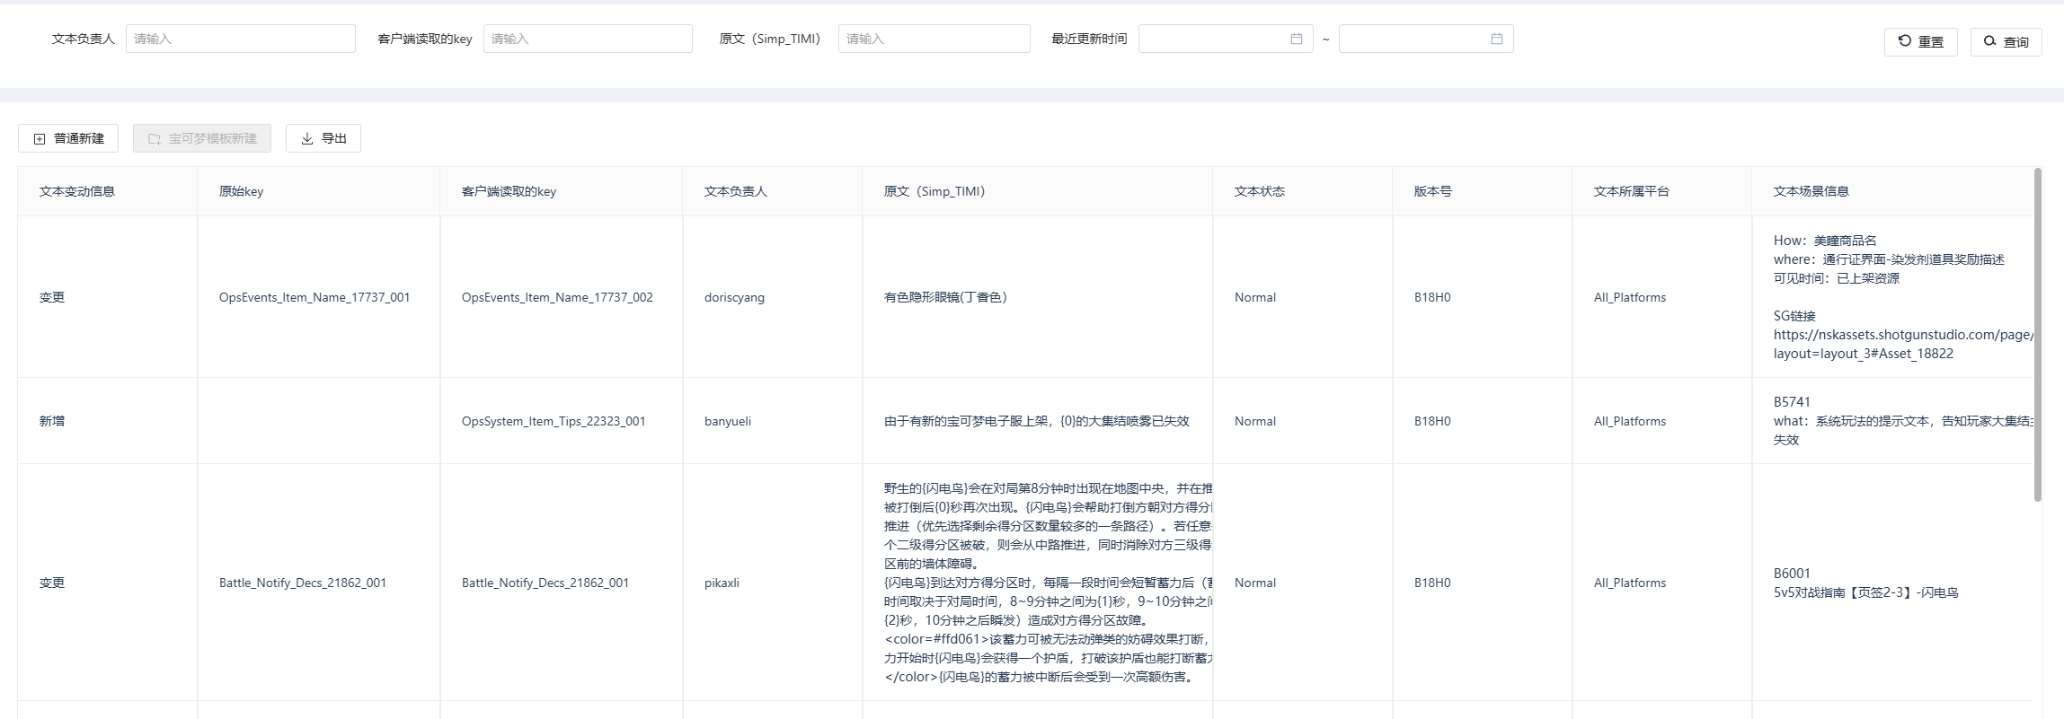
①
②
①导出按键，仅限管理员权限可看。
②只要有新增或者变更，唯一ID都在数据库内递增，并且都会在第一页最上面显示出来。

Slide 2
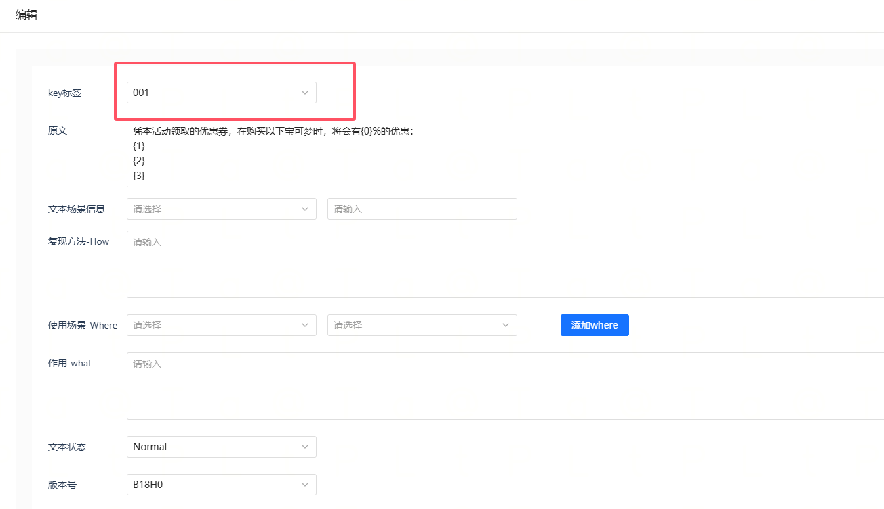
③
③key标签，是文本框。不是选项。如果要做选项的话，麻烦至少做到009。

Slide 3
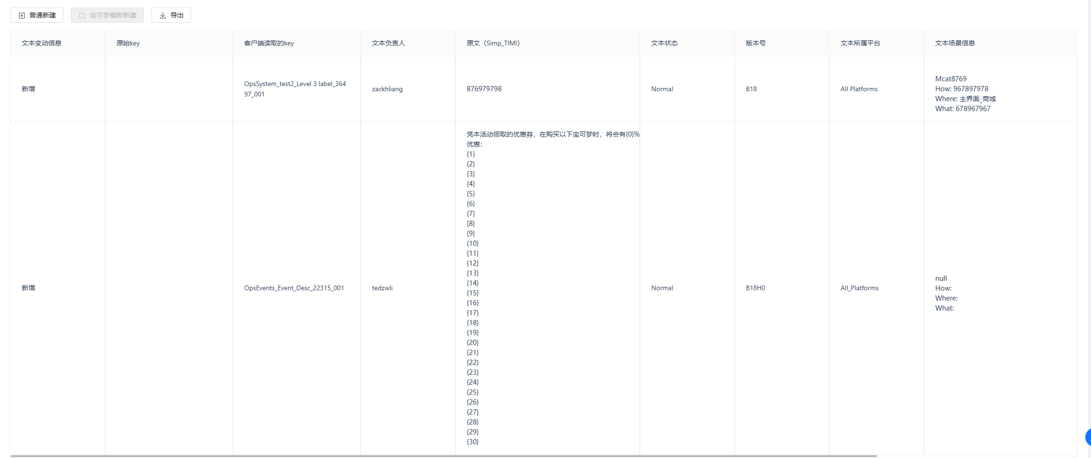
④
⑤
④这里的ID为啥是，36497？不是2开头的5位数？因为我理解我给的表，直到2开头的5位数。还不到3开头。
⑤这个文本，我是点击复制而生成的，为啥ID还是跟之前的一样，是22315？这里也应该是会更新。

Slide 4
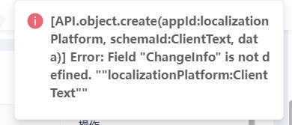
⑥
⑦
⑥不管是变更还是复制，在右上角都会出现这个弹窗。
⑦我点的是变更，然而状态还是新增。然后不管是变更还是复制，都会在原来的文本中进行展示。

